Slide 1

Apresentação e Introdução a Automação
Professor: Andouglas Gonçalves da Silva Júnior
Instituto Federal do Rio Grande do Norte
Curso: Técnico em Petróleo e Gás Disciplina: CLP
27 de Junho de 2016
Apresentação e Introdução

Slide 2
CLP
Dados da disciplina
Curso: Técnico Subsequente em Petróleo e Gás. Carga-horária: 60h (80h/a).
Ementa
Princípios da Automação Industrial;
Grafcet;
Controladores Lógico Programáveis - CLP; Programação de CLP;
Sistemas Supervisórios;
Noções de Redes Industriais;
Apresentação e Introdução

Slide 3
CLP
Métodos Avaliativos
1º Bimestre
Início: 27 de junho de 2016
Término: 15 de agosto de 2016 Laboratórios: 40% da nota *; Avaliação: 60% da nota *;
2º Bimestre
Início: 22 de agosto de 2016
Término: 24 de outubro de 2016 Laboratórios: 40% da nota *; Avaliação: 60% da nota *;
* Forma de avaliação e pesos podem ser modi cados durante o semestre.
Apresentação e Introdução

Slide 4
CLP
Métodos Avaliativos
2ª Chamada de Provas
Art. 247. Dar-se-á uma oportunidade de reposição ao estudante que dei- xar de comparecer à atividade avaliativa cujo resultado seja contabilizado para a nota do bimestre.
Ÿ 1º. Para a realização da reposição, o estudante deverá apresentar re- querimento à Diretoria Acadêmica, no prazo de até 2 (dois) dias úteis após retornar às atividades acadêmicas, pelos seguintes motivos:
tratamento de saúde, comprovado por meio de atestado médico;
ausência de transporte (inter)municipal, comprovado por meio de declaração do órgão competente da prefeitura; ou
plantão militar ou de trabalho, comprovado por meio de declaração do chefe imediato.
Ÿ 2º. Os motivos não previstos neste artigo deverão ser analisados pelo Coordenador do Curso em conjunto com o professor da disciplina.
(Instituto Federal
do Rio Grande do No
Apresentação e Introdução

Slide 5
CLP
Bibliogra a
Bibliogra a Básica
MORAES, Cícero e CASTRUCCI, Plínio. Engenharia de Automa- ção Industrial. LTC. 2001.
SILVEIRA, Paulo e Santos, WINDERSON. Automação e Controle Discreto. Érica. 1998.
Bibliogra a Complementar
GROOVER, Mikell P. Automação Industrial e Sistemas de Manu- fatura. 3ª Ed. Pearson São Paulo 2010
Apresentação e Introdução

Slide 6
CLP
Horários de CA
3M34 - Terça, manhã, terceiro e quarto horários;
3V12 - Terça, tarde (vespertino), primeiro e segundo horários;
Contatos
Email: andouglas.silva@ifrn.edu.br
Na instituição: Laboratório de Automação Industrial - Sala 65
Apresentação e Introdução

Slide 7
Automação Industrial
Contextualização
O que é automação?
Em um contexto geral, toda e qualquer técnica que transforma um sis- tema manual (trabalho de seres humanos) para um sistema automático (trabalho realizado por máquinas).
Áreas mais comuns: Residencial Comercial Industrial
Apresentação e Introdução

Slide 8
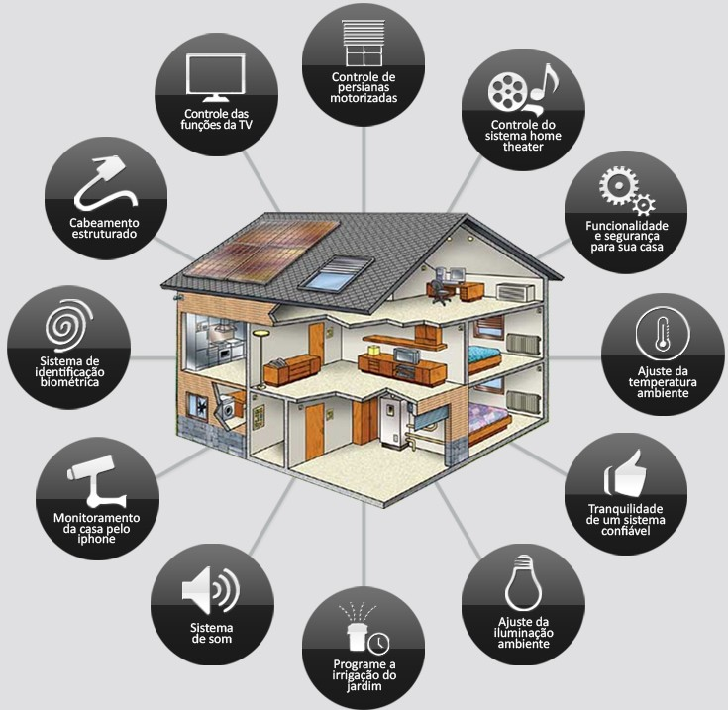
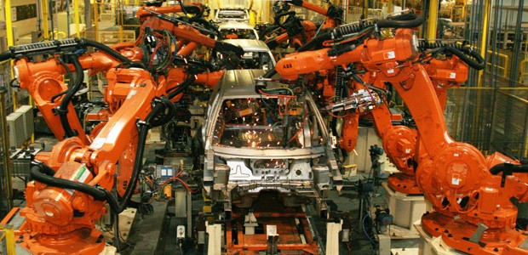
Automação Industrial
Contextualização
Figura: Automação Industrial
Figura: Automação Residencial
Apresentação e Introdução

Slide 9
Automação Industrial
Evolução Histórica
Revolução Industrial
Conjunto de mudanças tecnológicas com profundo impacto no processo produtivo em nível econômico e social. Iniciada na Inglaterra Inglaterra em meados do século XVIII,expandiu-se pelo mundo a partir do século XIX;
Henry Ford (década de 20) - Linha de produção de automóveis; Microeletrônica - Transistores (década de 60).
Apresentação e Introdução

Slide 10
Automação Industrial
Objetivos da Automação
Qualidade
Controle de qualidade e ciente;
Compensação automática de de ciências do processo; Processos de fabricação so sticados;
Flexibilidade
Inovações frequentes no produto;
Atedimento a especi cidades do cliente; Produção de pequenos lotes.
Produtividade
Produção de refugo zero; Redução dos estoques.
Viabilidade Técnica
Processamento imediato de grande volume de informações; Limitações do homem.
Apresentação e Introdução

Slide 11
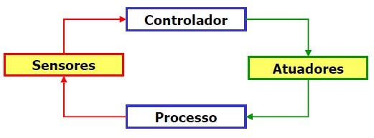
Automação Industrial
Conceitos Importantes
O que é controle?
Quais os elementos básicos?
Quais são os principais tipos de controle?
Apresentação e Introdução

Slide 12
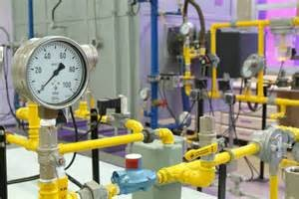
Automação Industrial
Processo
Operação que evolui progressi- vamente;
Se constitui por uma séries ações controladas;
Objetiva um resultado particu- lar.
Apresentação e Introdução

Slide 13
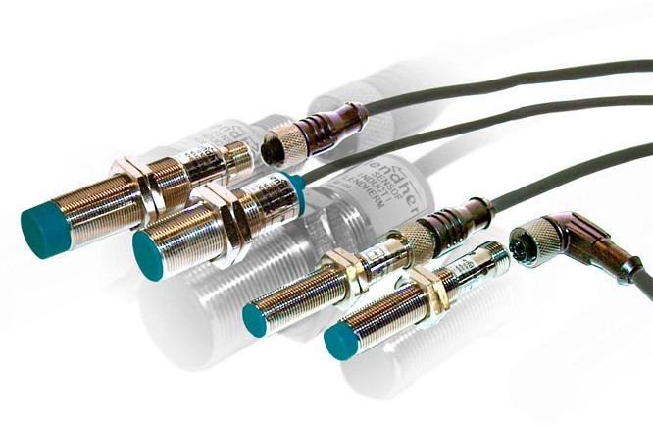
Automação Industrial
Sensores
Mede o desempenho do sistema;
"Sente"as mudanças das variá- veis monitoradas;
Ex.: termômetros, velocíme- tros, sensores indutivos, capaci- tivos, etc.
Apresentação e Introdução

Slide 14
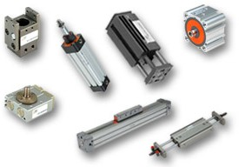
Automação Industrial
Atuadores
Elemento nal em uma malha de controle;
"Exerce ação"no processo;
Comandado por um controla- dor
Apresentação e Introdução

Slide 15
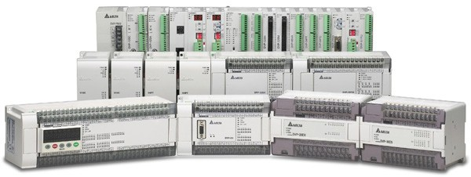
Automação Industrial
Controladores
Objeto de estudo dessa disci- plina;
Responsável por receber os da- dos dos sensores, processa-los a partir de uma forma de controle e atuar na saída do sistema;
Apresentação e Introdução

Slide 16
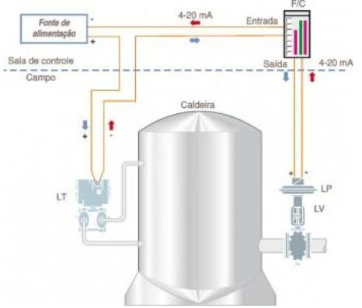
Automação Industrial
Controladores
Apresentação e Introdução

Slide 17

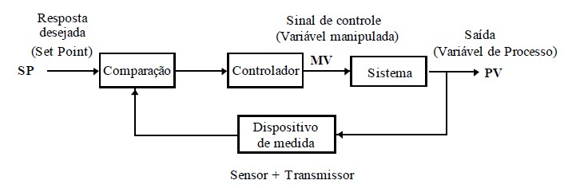
Automação Industrial
Sistema de Controle
Malha Aberta
Aquele em que a saída ou resposta não possui nenhuma interferência sobre a entrada.
Malha Fechada
Aquele em que a saída ou resposta in uencia a entrada do sistema.
Apresentação e Introdução

Slide 18
Automação Industrial
Sistema de Controle
Elementos que compõem os sistemas de controle Variável de Processo (PV)
Set Point (SP)
Variável Manipulada (MV)
Tipos de entradas e saídas dos sistemas de controle
Entradas digitais
Entradas analógicas Saídas digitais Saídas analógicas
Apresentação e Introdução

Slide 19
CLP e Automação Industrial
Inicialmente, utilizavam-se dispositivos eletromecânicos do tipo a relés e contadores no processo industrial;
Com o passar dos anos, os circuitos lógicos tornaram-se mais rápi- dos, compactos e capazes de receber mais informações de entrada, atuando sobre um maior número de dispositivos de saída;
Surge os microprocessadores (UCPs):
Responsáveis por receber informações da memória, dos dispositivos de entrada, e a partir dessas informações, desenvolver uma lógica para acionar saídas.
Até o início da década de 60, a utilização de relés eletromecânicos era praticamente a única opção possível.
Apresentação e Introdução

Slide 20
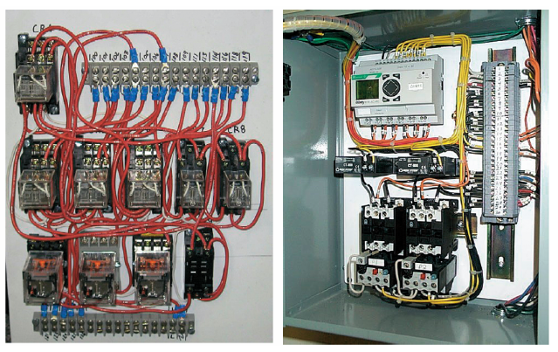
CLP e Automação Industrial
Figura: Painel à relé x CLP
Apresentação e Introdução

Slide 21
CLP e Automação Industrial
Com o advento dos dispositivos microprocessados, vieram os Con- troladores Lógicos Programáveis, onde a forma básica de pro- gramação é oriunda da lógica de programação dos diagramas elétri- cos a relés;
Próprio para ambientes industriais, os controladores realizam uma rotina cíclica de operação, o que caracteriza seu princípio de fun- cionamento, e operam apenas variáveis digitais, efetuando controle discreto.
Apresentação e Introdução

Slide 22
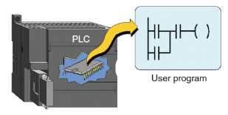
CLP
O que é?
Controlador Lógico Programável
Equipamento eletrônico que usa uma memória programável para ar- mazenar instruções e implementar funções como lógica, sequencia- mento, temporização, contagem e aritméticas para o controle de má- quinas e processos. (Bolton, 2010).
Segundo a ABNT: Equipamento eletrônico digital com hardware e
software compatíveis com aplicações industriais.
Substituiu os sistemas que usavam relé interconectados e sistemas de controle lógico de temporização.
Apresentação e Introdução

Slide 23
CLP
Vantagens
Menor espaço;
Menor consumo de energia elétrica; Reutilizável;
Programável;
Maior con abilidade; Maior exibilidade;
Maior rapidez na elaboração de projetos;
Interfaces de comunicação com outros CLPs e computadores.
Apresentação e Introdução

Slide 24
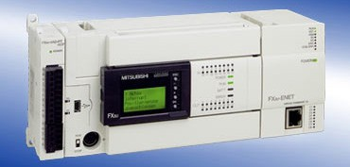
CLP
Tipos
Módulo Único
Pequenos controladores (normalmente);
Compacto e completo (Fonte, processador, memória e unidades de entrada/saída).
6, 8, 12 e 24 entradas <-> 4, 8 ou 16 saídas (normalmente);
300 a 1000 instruções armazenadas.
Figura: MELSEC FX3U - Mitsubishi
Apresentação e Introdução

Slide 25
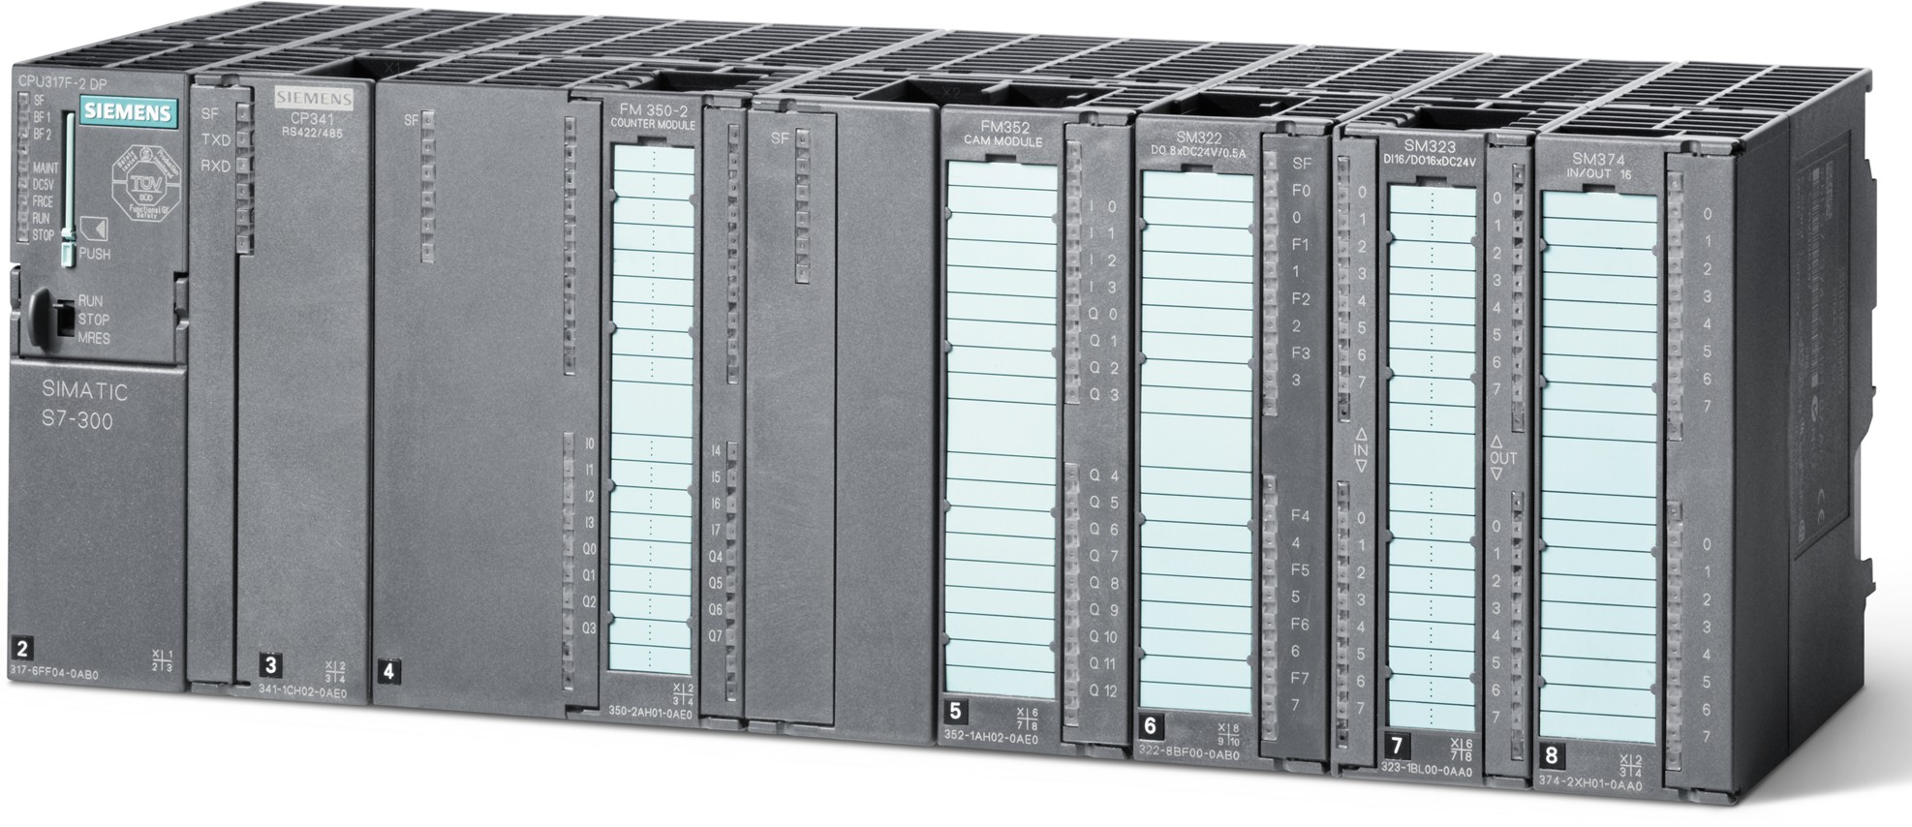
CLP
Tipos
Montados em Rack
Modulares (Sistema separado para fonte, processador, entrada/saída, etc.);
Montados em trilhos dentro de gabinetes metálicos; Conectados por soquetes;
Figura: CLP SIMATIC S7-300/400
Apresentação e Introdução

Slide 26
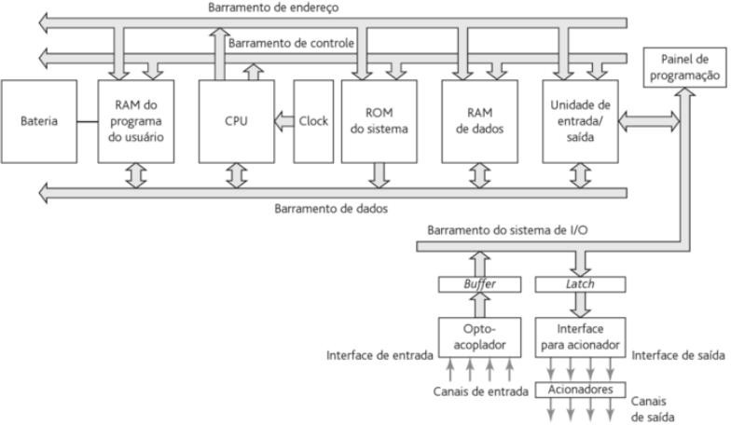
CLP
Estrutura
Figura: Estrutura
Apresentação e Introdução

Slide 27
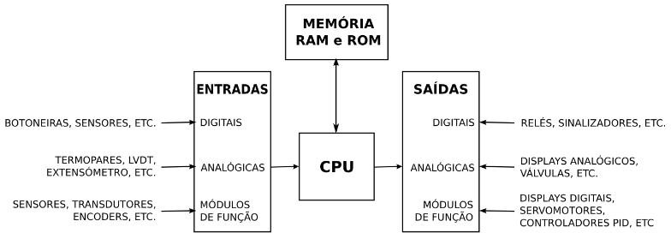
CLP
Estrutura Básica
Figura: Estrutura básica.
Apresentação e Introdução

Slide 28
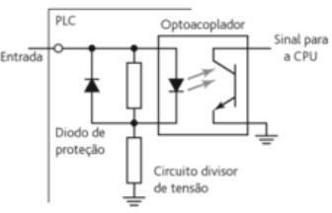
Partes do CLP
Pontos de Entrada
Considera-se cada sinal recebido pelo CLP, a partir de dispositivos e componentes externos como um ponto de entrada. Ex.: Micro-Chaves; Botões; Termopares; Relés; etc.
Entradas Digitais: Possuem dois estados;
Entradas Analógicas: Possuem um valor que varia dentro de uma determinada faixa (0 à 10V, -10 à 10V, 0 à 20mA e 4 à 20mA);
Apresentação e Introdução

Slide 29
Partes do CLP
Pontos de Saída
Considera-se cada sinal produzido pelo CLP, para acionar dispositivos ou componentes do sistema de controle constitui um ponto de saída. Ex.: Lâmpadas, Solenóides, Motores.
Saídas Digitais: Possuem dois estados;
Saídas Analógicas: Possuem um valor que varia dentro de uma de- terminada faixa (0 à 10V, -10 à 10V, 0 à 20mA e 4 a 20mA).
Apresentação e Introdução

Slide 30
Partes do CLP
Programa
É a lógica existente entre os pontos de entrada e saída e que executa as funções desejadas de acordo com o estado das mesmas.
EEPROM: Memória que não perde seu conteúdo quando desligada a alimentação. Normalmente contém o programa do usuário.
BIT: é a unidade para o sistema de numeração binário. Um bit é a unidade básica de informação e pode assumir 0 ou 1.
Byte: é uma unidade constituída de 8 bits consecutivos. O estado das entradas de um módulo digital de 8 pontos pode ser armazenado em um Byte.
Word: Uma word é constituída de dois Bytes. O valor das entradas e saídas analógicas podem ser indicados por words.
CPU: é a unidade inteligente do CLP. Na CPU são tomadas as decisões para o controle do processo.
Apresentação e Introdução

Slide 31
Partes do CLP
Processamentos de Entrada/Saída
É a lógica existente entre os pontos de entrada e saída e que executa as funções desejadas de acordo com o estado das mesmas.
O CLP executa continuamente o programa e atualiza como resultado dos sinais de entrada;
Cada loop -> Ciclo; Dois métodos:
Atualização contínua;
Varredura da CPU nos canais de entrada conforme as instruções do programa assim determinem;
Atraso de cerca de 3 ms;
Cópia em massa de entrada/saída.
Área especí ca da RAM é usada como bu er entre a lógica de controle e a unidade de entrada/saída;
Início do ciclo -> Leitura de todas as entradas -> Buscar, decodi car
e executar todas as instruções do programa na sequência-> Atualizar todas as saídas-> Repetir a sequencia.
Apresentação e Introdução

Slide 32
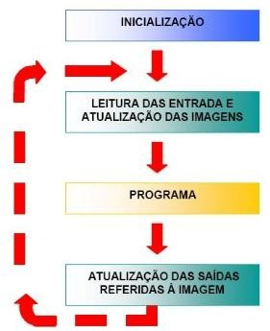
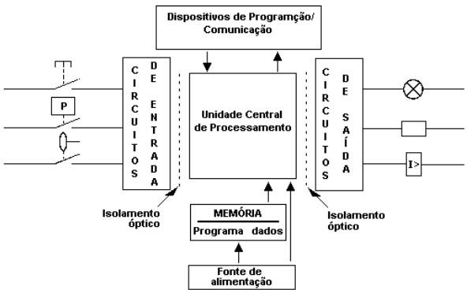
CLP
Como funciona?
Figura: Estrutura básica.
Figura: Estrutura básica.
Apresentação e Introdução

